Slide 1

СТУДЕНТСЬКЕ МІСТЕЧКО
звіт за 2020-2021 н.р. та початок 2021-2022 н.р

Slide 2
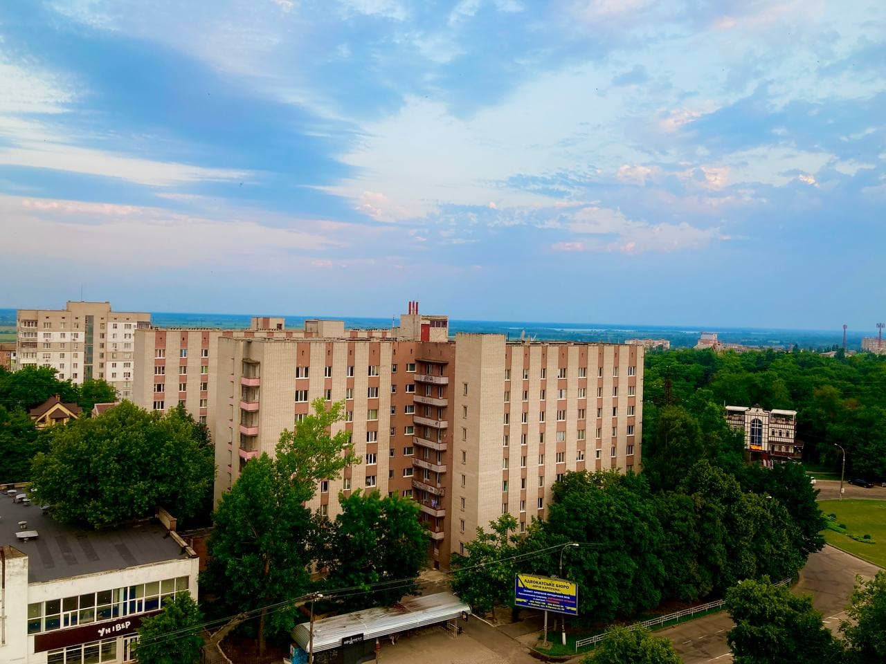
СТВОРЕННЯ СОЦІАЛЬНО-ПОБУТОВИХ УМОВ:

Slide 3
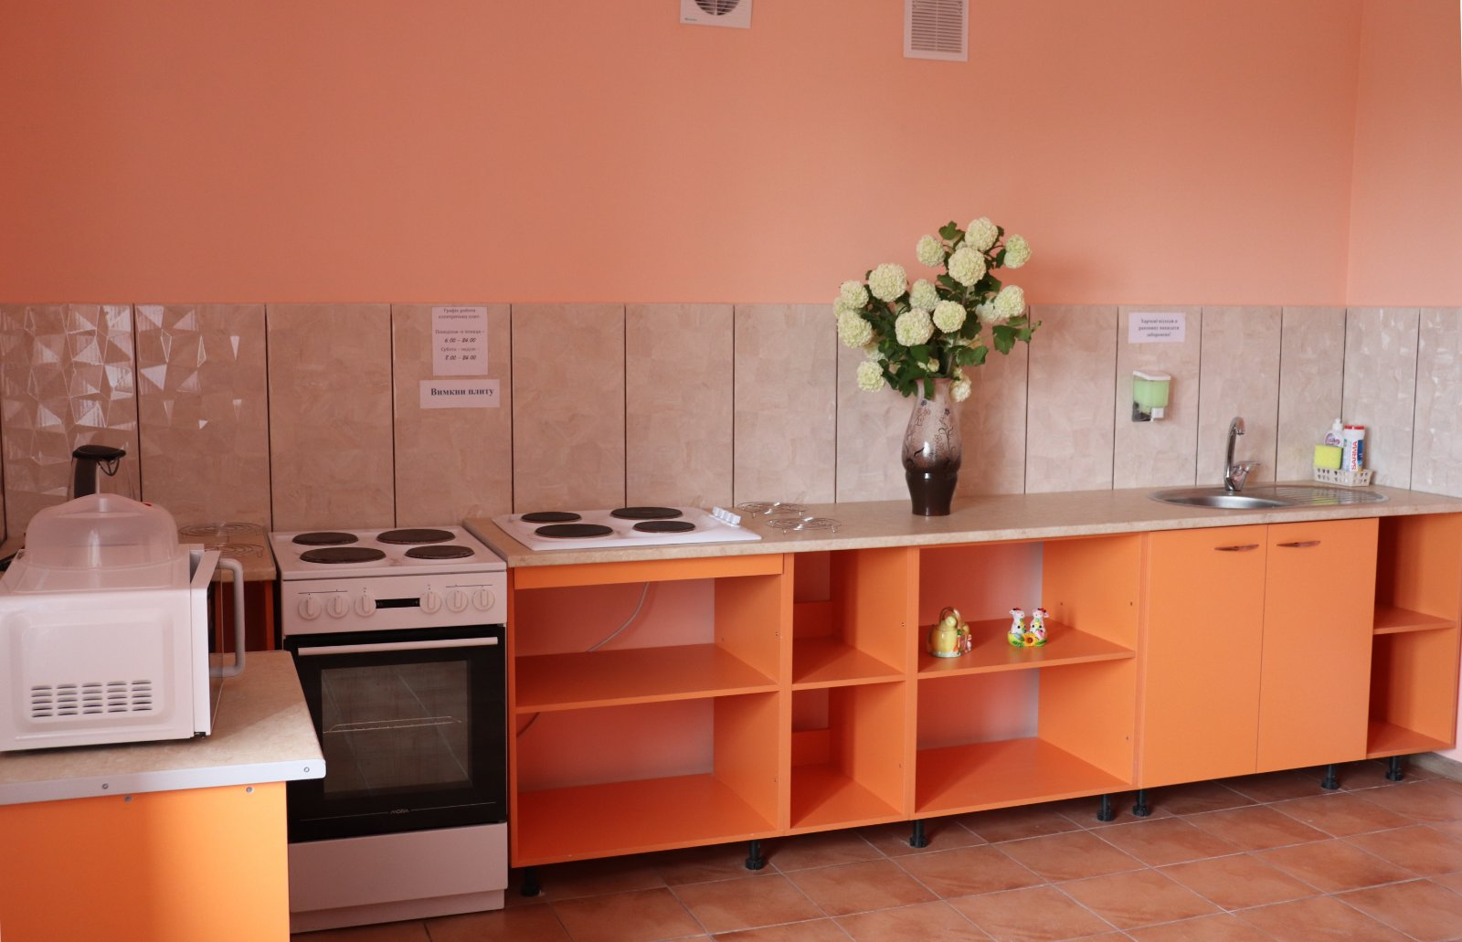
ОНОВЛЕНО КУХНЮ В ГУРТОЖИТКУ №4

Slide 4
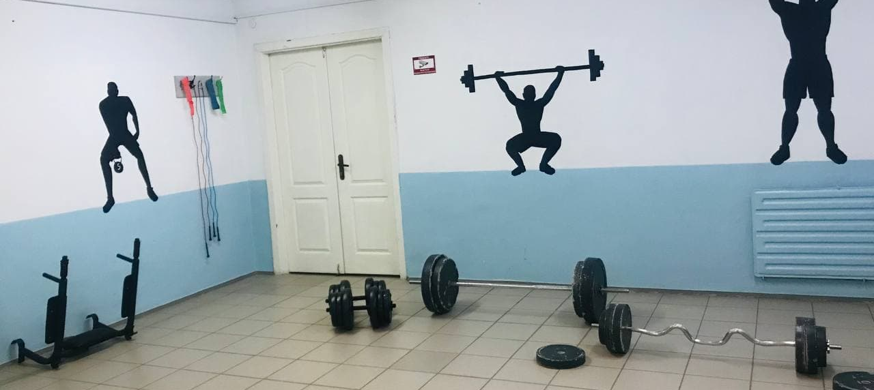
ВІДКРИТО СПОРТИВНУ ЗАЛУ У ГУРТОЖИТКУ №3

Slide 5
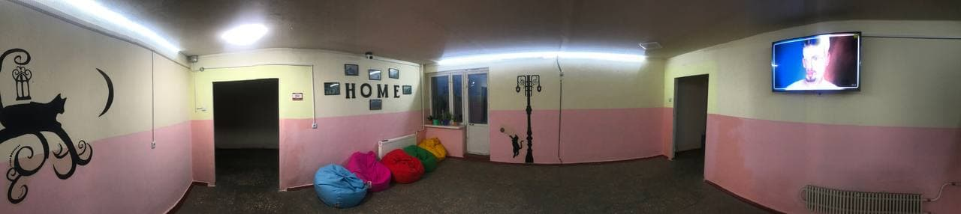
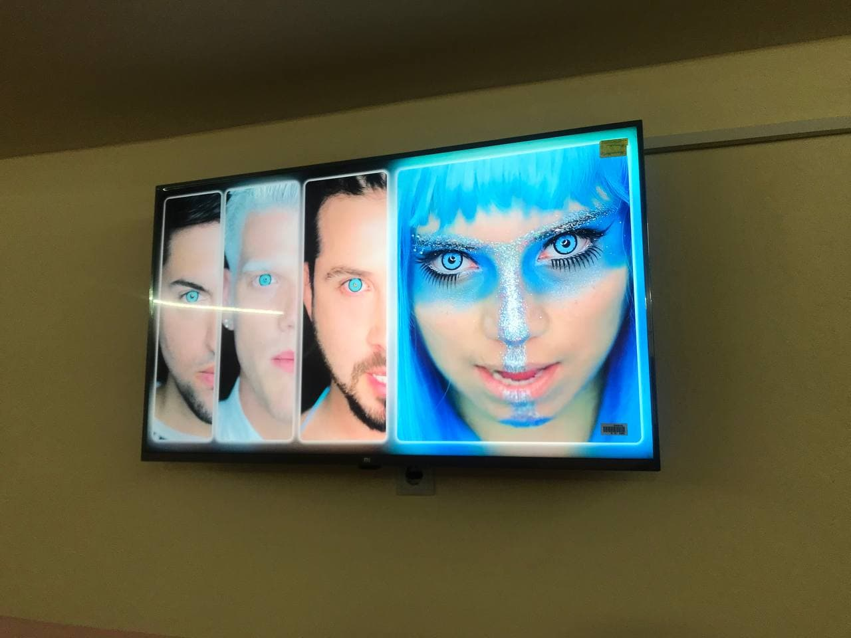
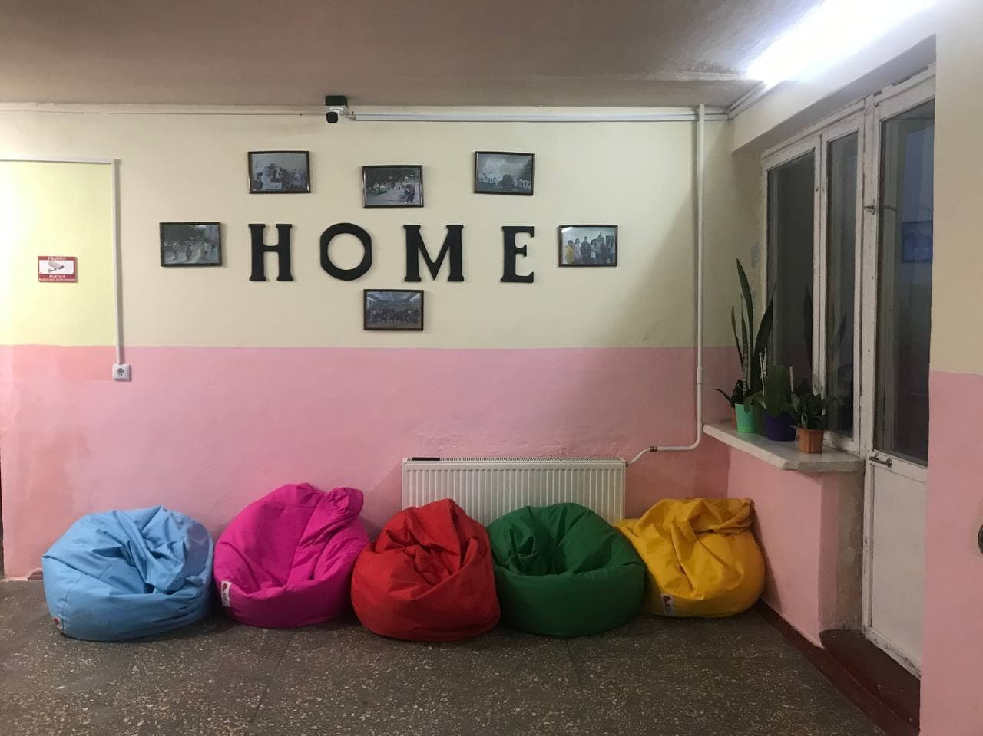
ОБЛАШТОВАНО ЗОНУ ВІДПОЧИНКУ ТА ДОЗВІЛЛЯ ДЛЯ СТУДЕНТІВ В ГУРТОЖИТКУ №3

Slide 6
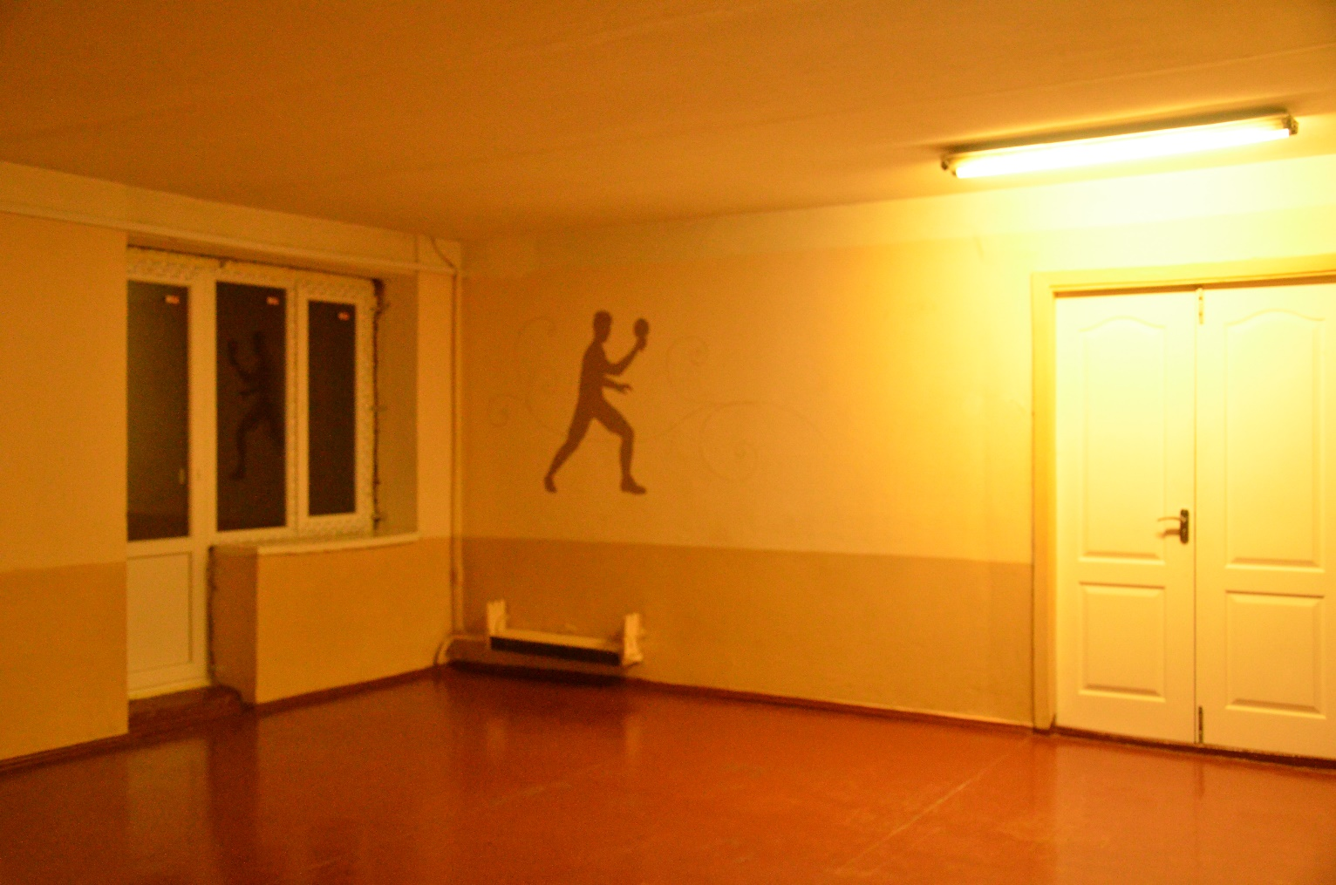
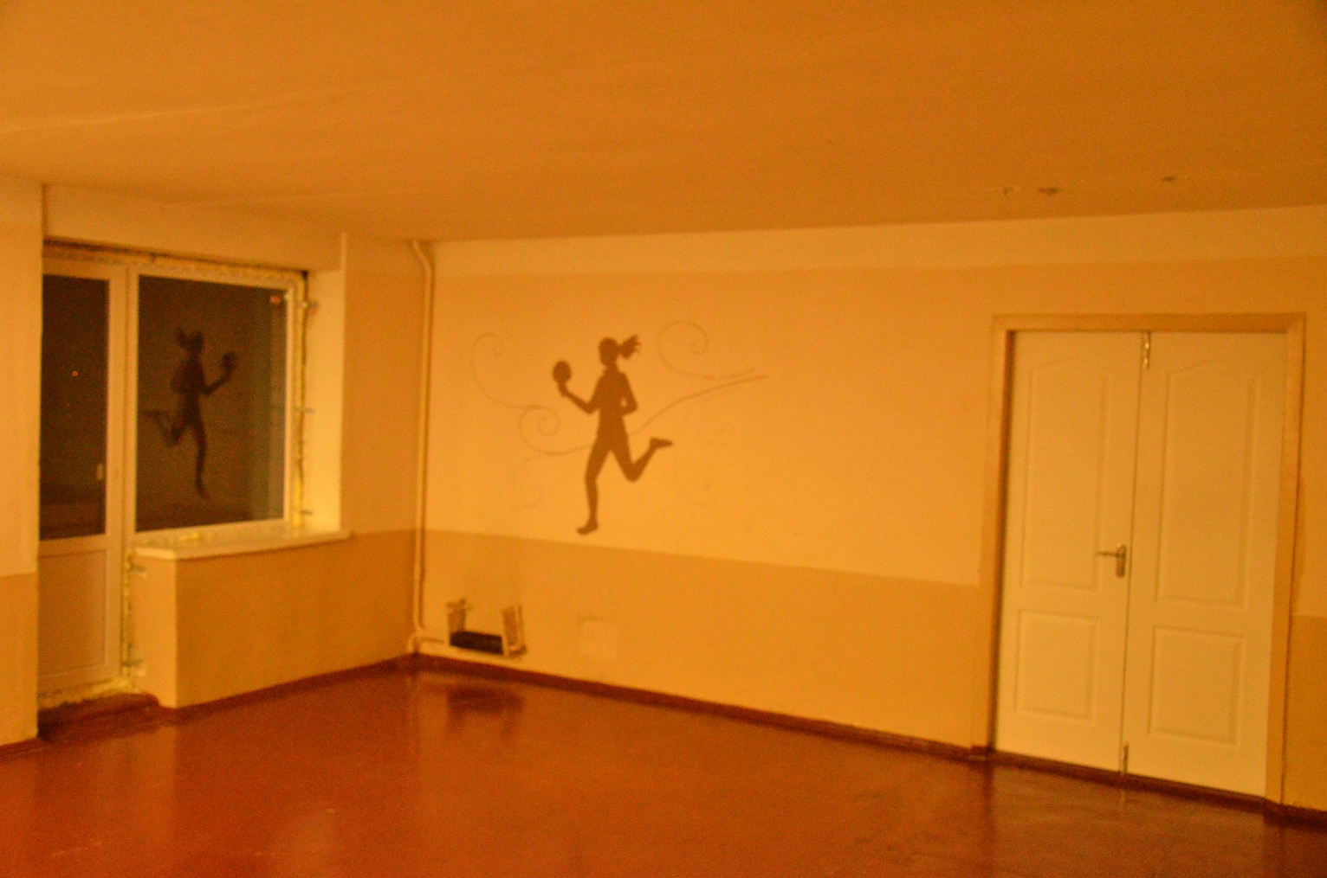
РОЗПОЧАТО РЕМОНТ ХОЛУ З ЦІЛЛЮ СТВОРЕННЯ СПОРТИВНОЇ ЗАЛИ У ГУРТОЖИТКУ №4

Slide 7
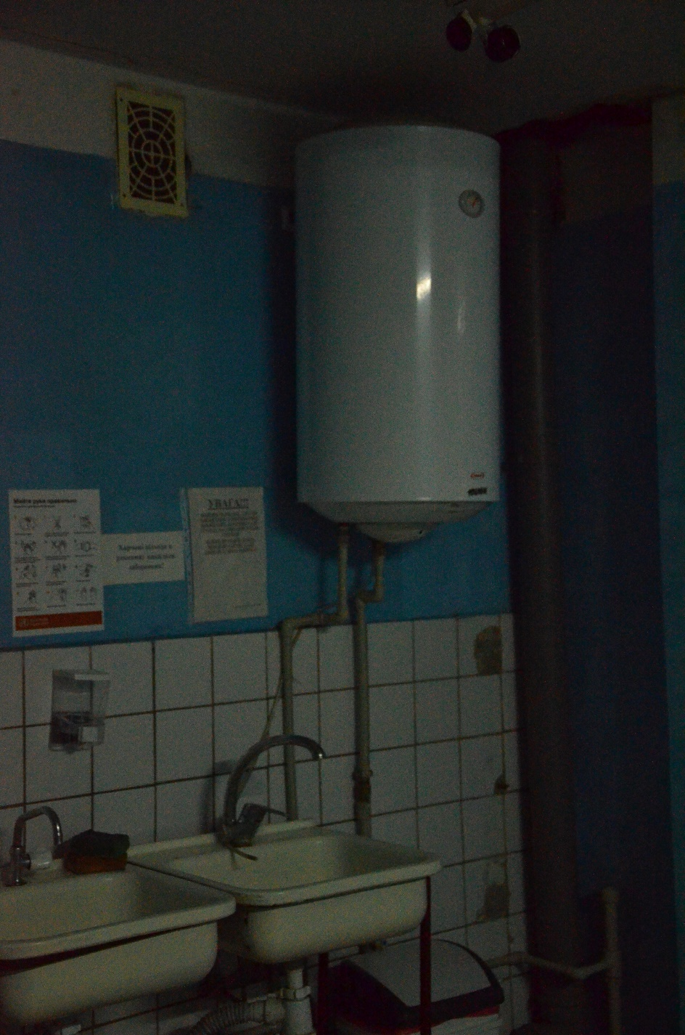
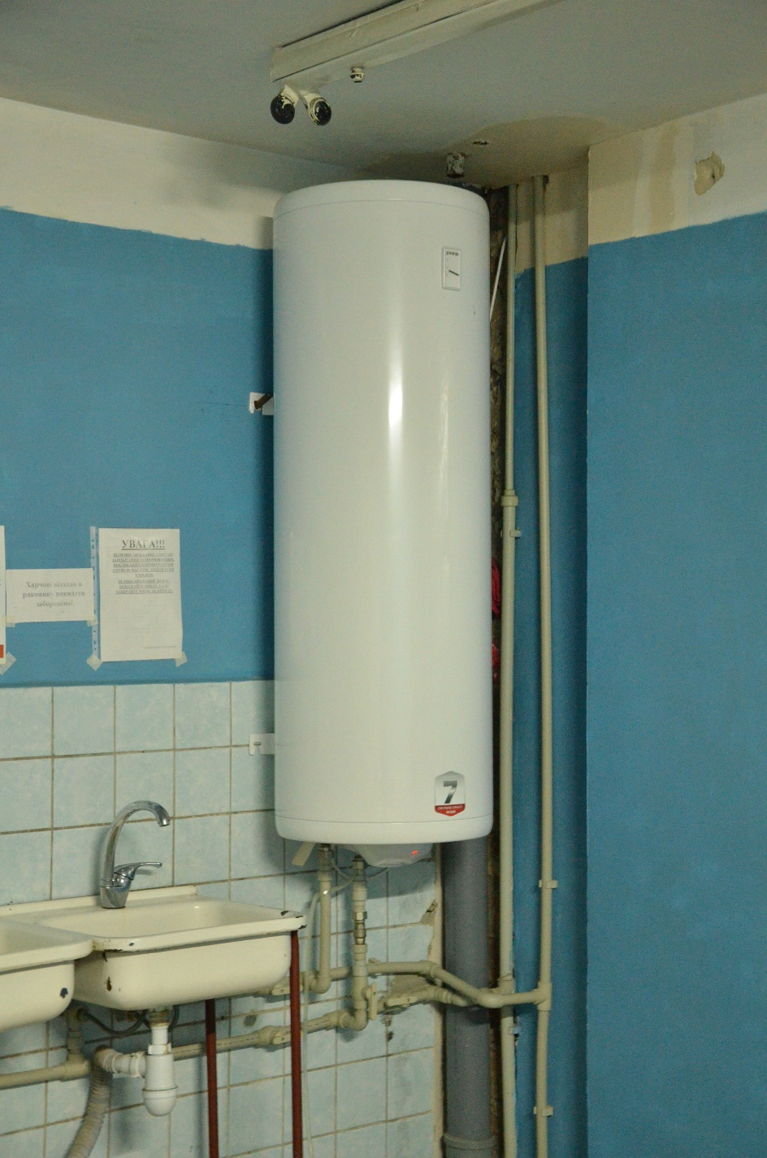
ОРГАНІЗОВАНО ГАРЯЧЕ ВОДОПОСТАЧАННЯ
ГУРТОЖИТОК №3 - 3 ВОДОНАГРІВАЧІ.
ГУРТОЖИТОК №4 – 9 ВОДОНАГРІВАЧІВ.

Slide 8
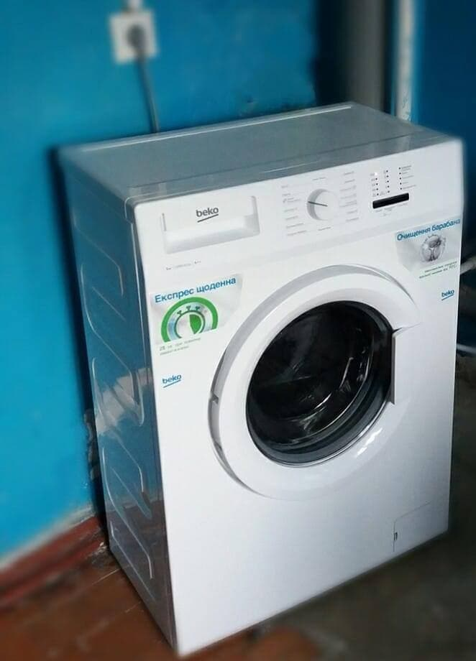
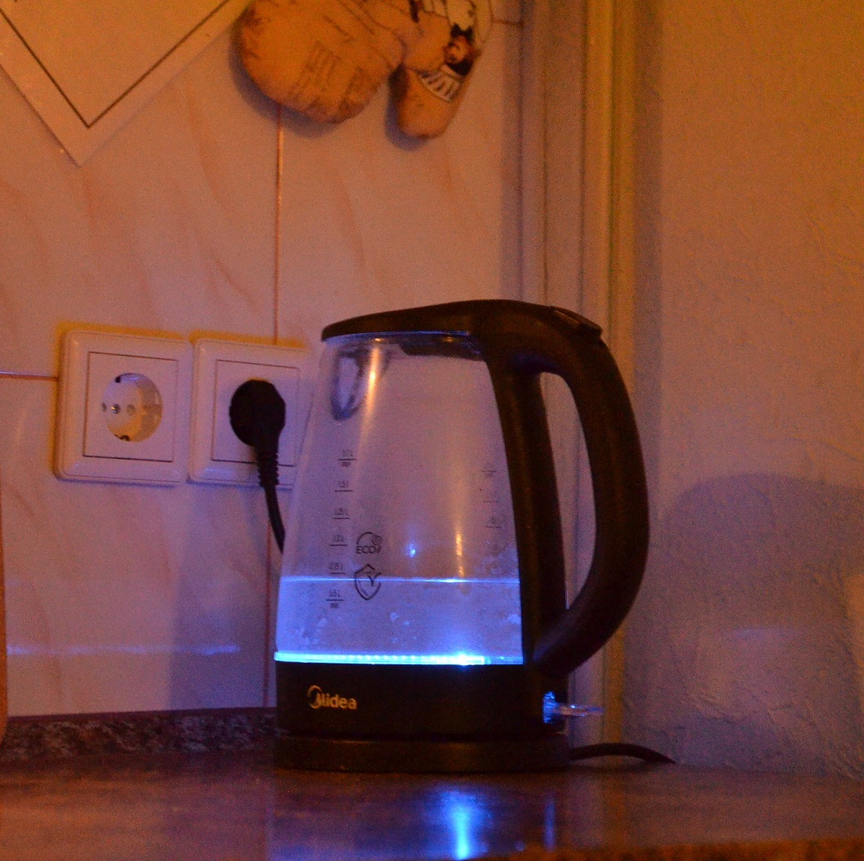
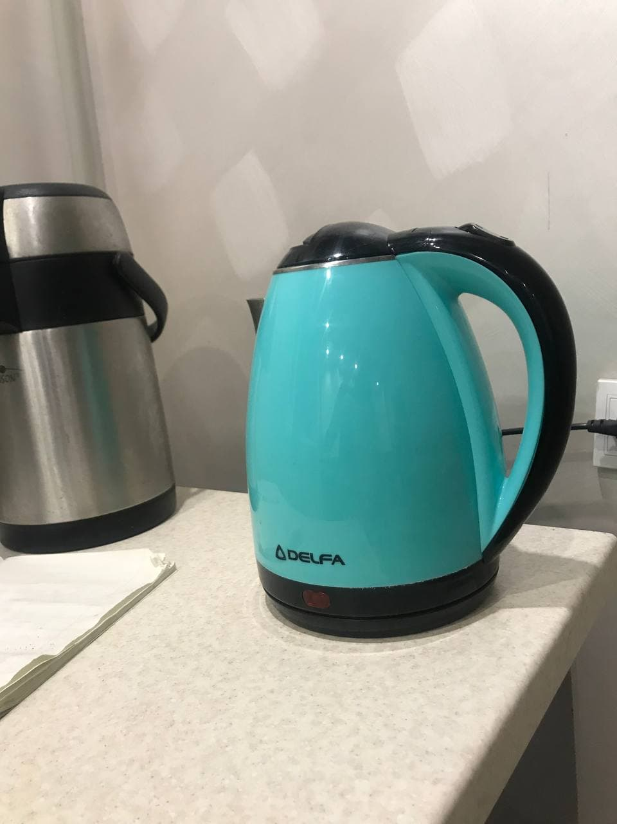
ПЕРЕОСНАЩЕННО КУХНІ:
ГУРТОЖИТОК №2: 4 КОМБІНОВАНІ ПЛИТИ, 8 ЕЛЕКТРИЧНИХ ЧАЙНИКІВ, 8 МІКРОХВИЛЬОВИХ ПЕЧЕЙ.
ГУРТОЖИТОК №3: 5 ЕЛЕКТРИЧНИХ ЧАЙНИКІВ, 1 ПРАЛЬНА МАШИНКА.
ГУРТОЖИТОК №4: 6 ЕЛЕКТРИЧНИХ ЧАЙНИКІВ, 4 МІКРОХВИЛЬОВІ ПЕЧІ ТА ЗАБЕЗПЕЧЕНО ГАРЯЧЕ ВОДОПОСТАЧАННЯ УСІХ КУХОНЬ.

Slide 9
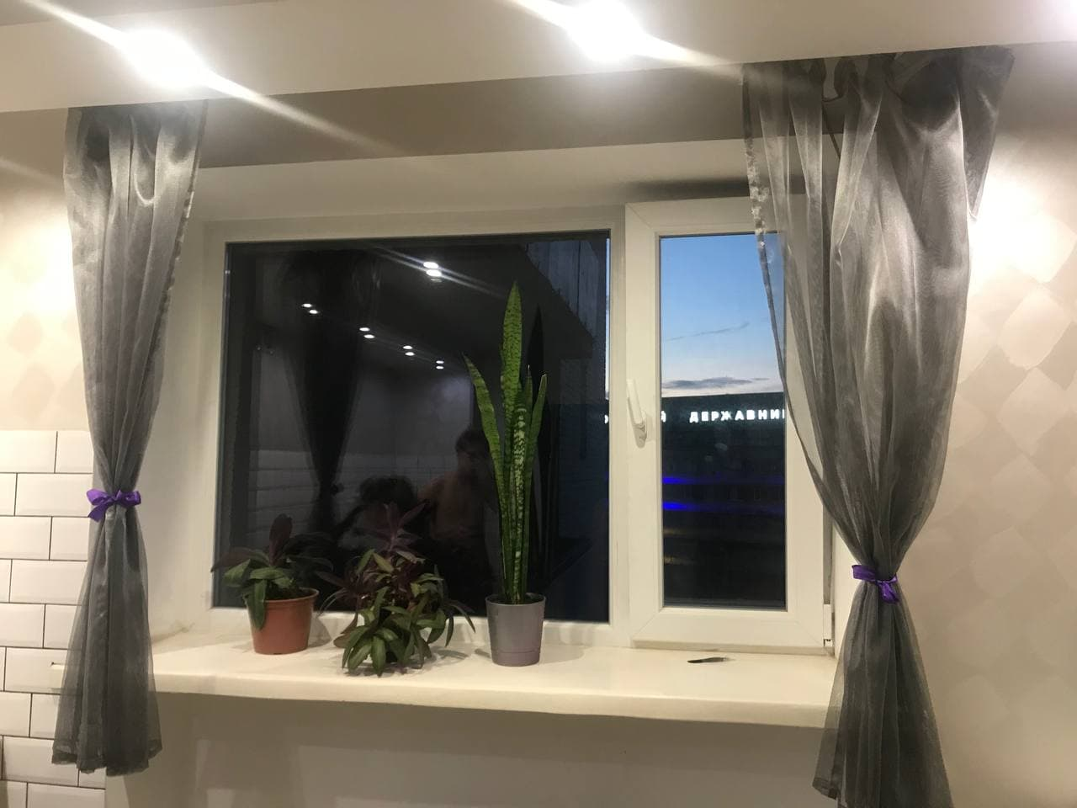
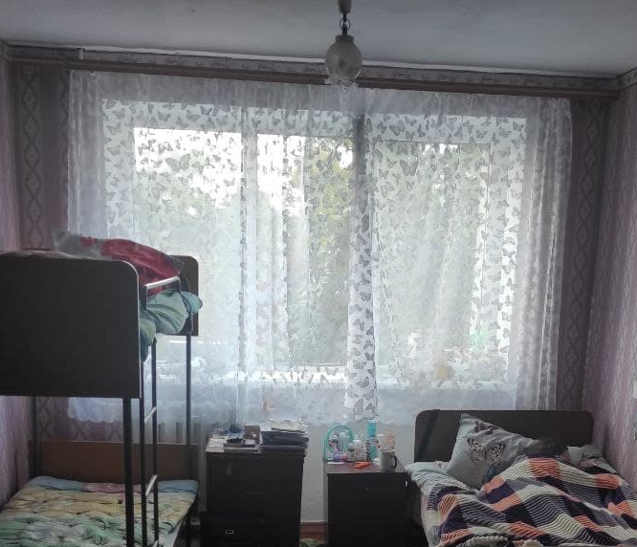
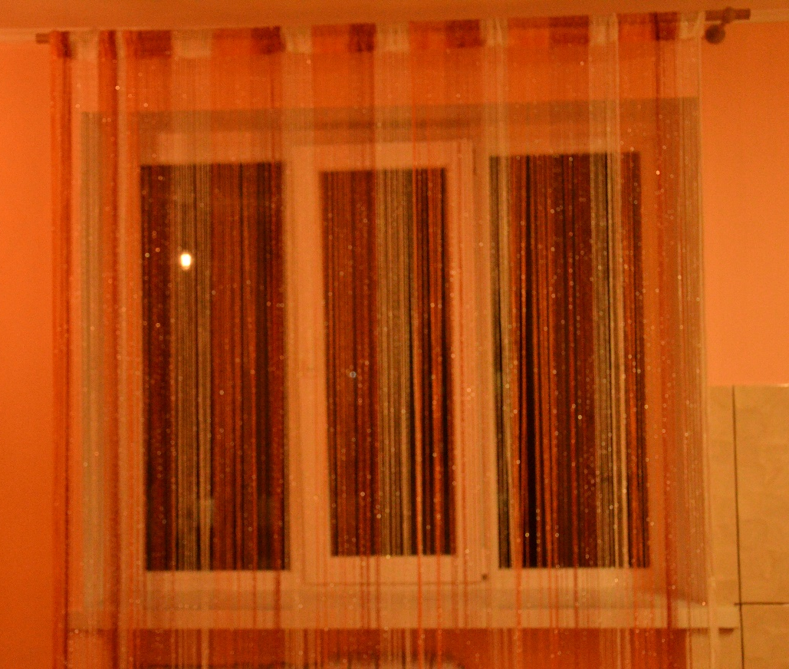
ЗАМІНЕНО 34 ВІКНА НА МЕТАЛОПЛАСТИКОВІ.

Slide 10
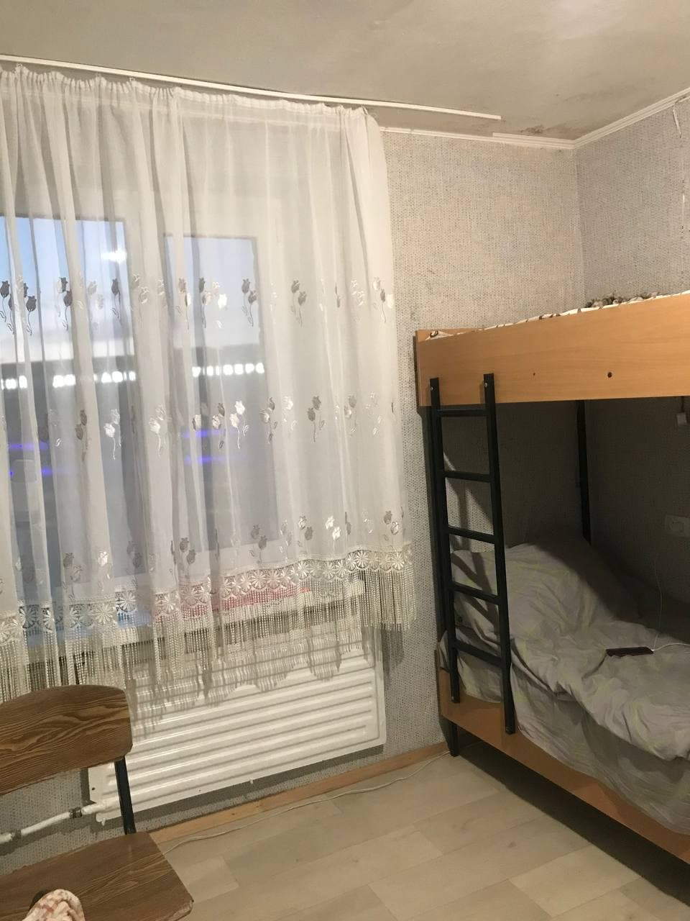
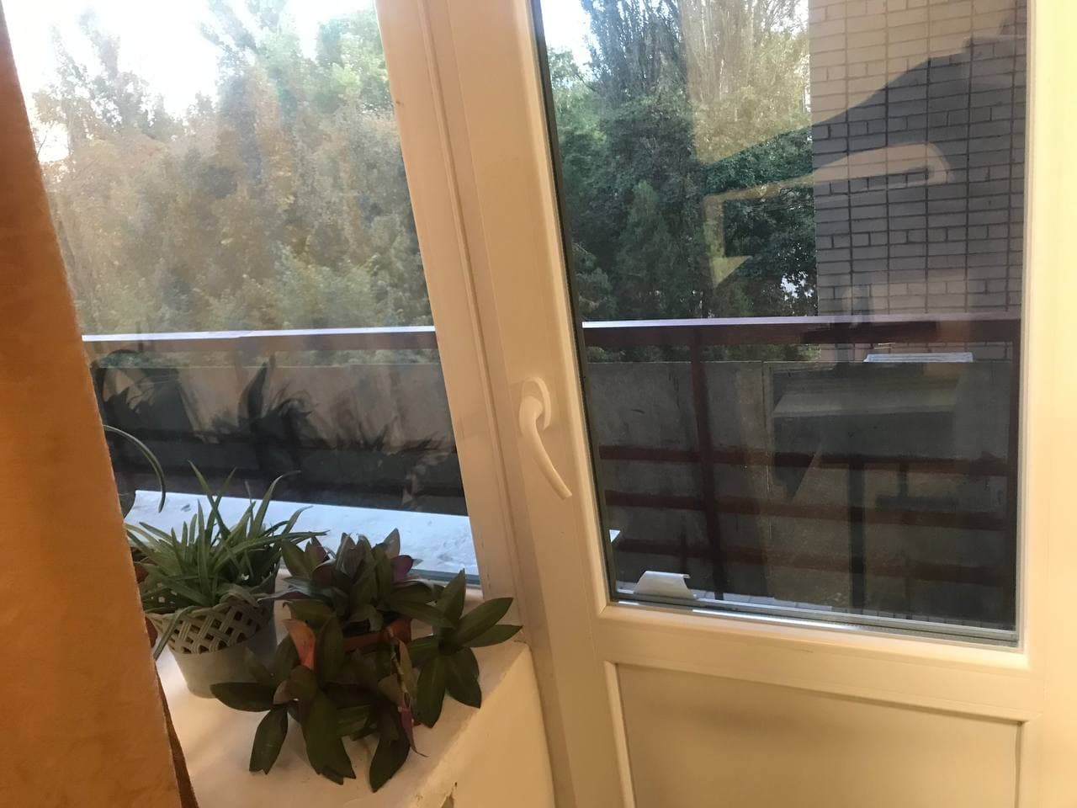
ГУРТОЖИТОК №3
2 БАЛКОНІ БЛОКИ В КІМНАТІ САМОПІДГОТОВКИ;
1 В КУХНІ 7 ПОВЕРХУ;
16 В СТУДЕНТСЬКИХ КІМНАТАХ (СПОНСОРСЬКА ДОПОМОГА).

Slide 11
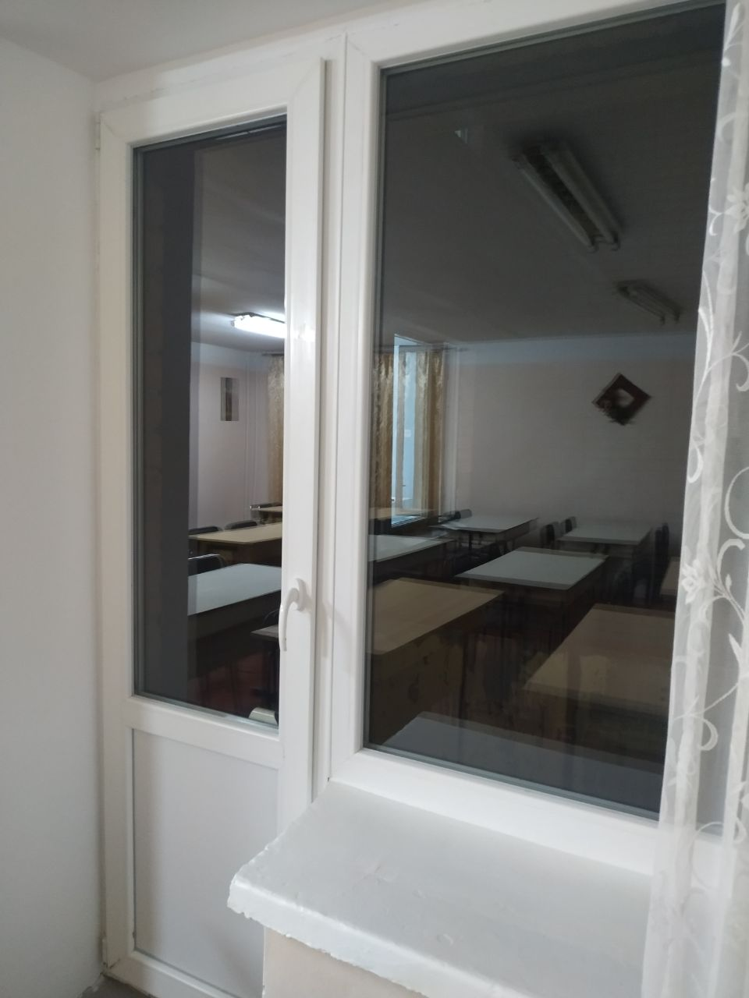
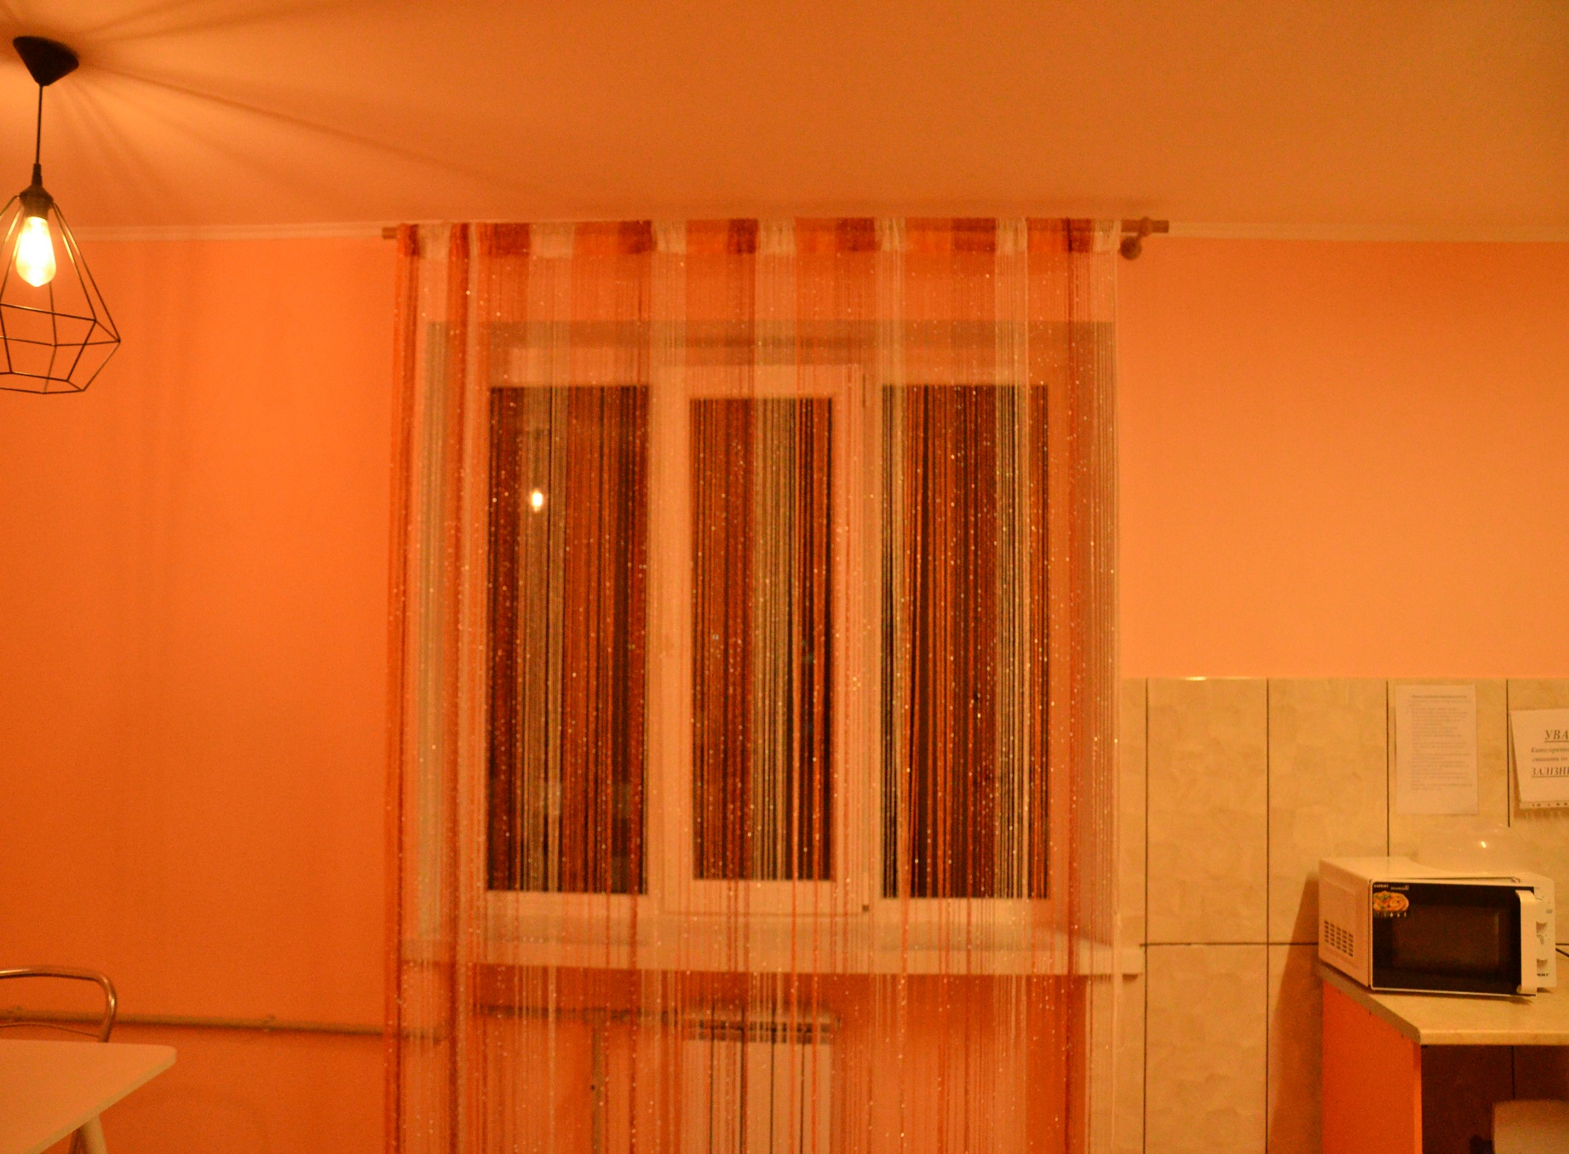
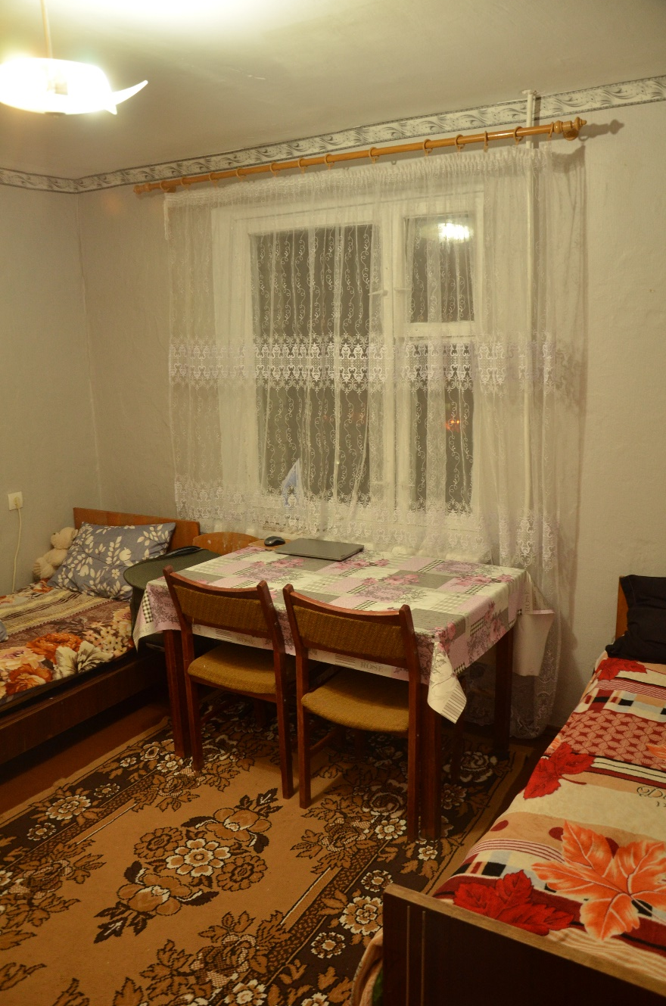
ГУРТОЖИТОК №4
2 БАЛКОНІ БЛОКИ В КІМНАТІ САМОПІДГОТОВКИ;
2 БАЛКОНІ БЛОКИ В ХОЛІ 5 ПОВЕРХУ;
1 У КУХНІ 9 ПОВЕРХУ;
10 В СТУДЕНТСЬКИХ КІМНАТАХ (СПОНСОРСЬКА ДОПОМОГА).

Slide 12
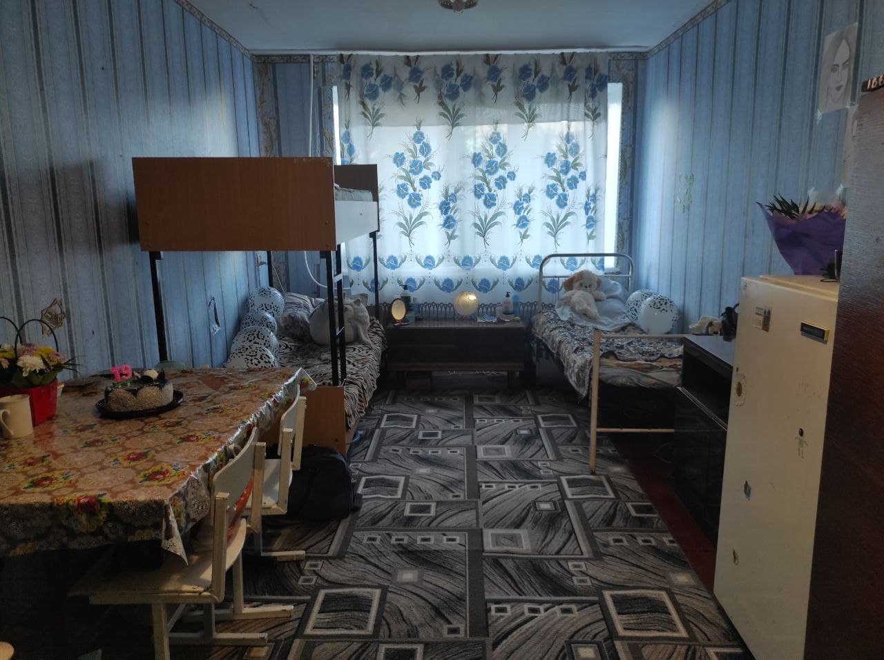
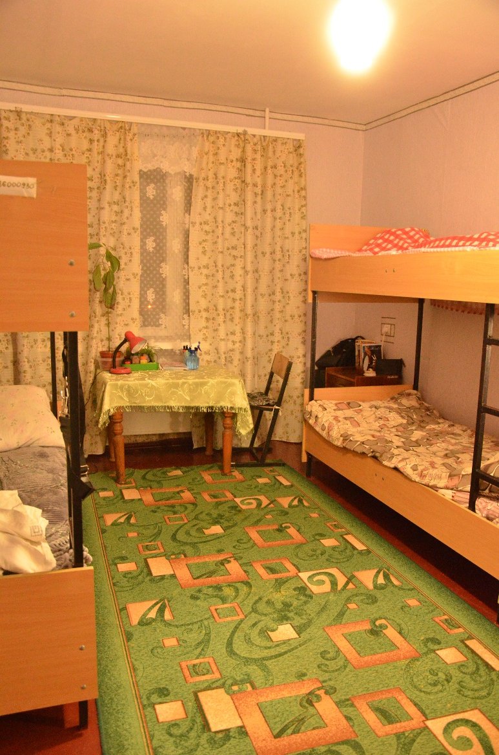
ВІДРЕМОНТОВАНО 86 КІМНАТ:
ГУРТОЖИТОК №2 – 33 КІМНАТИ;
ГУРТОЖИТОК №3 – 33 КІМНАТИ;
ГУРТОЖИТОК №4 – 20 КІМНАТИ.

Slide 13
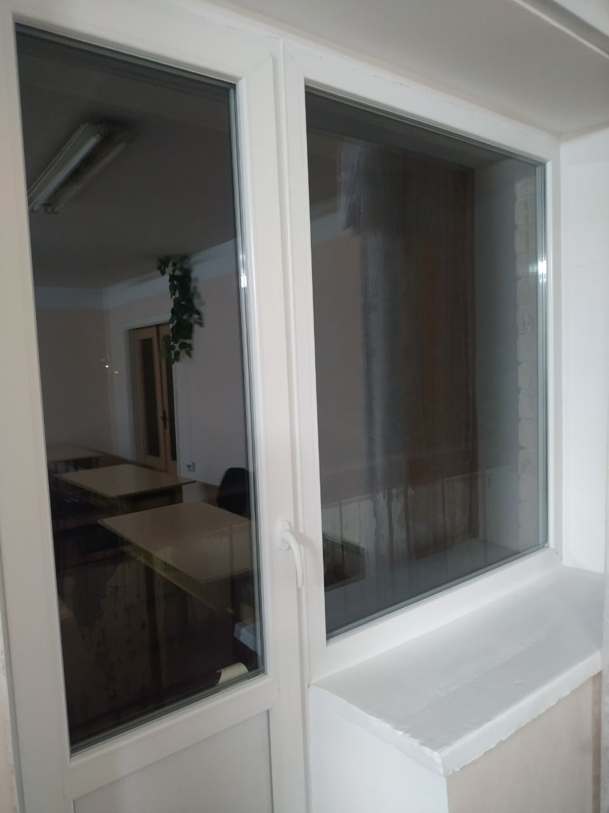
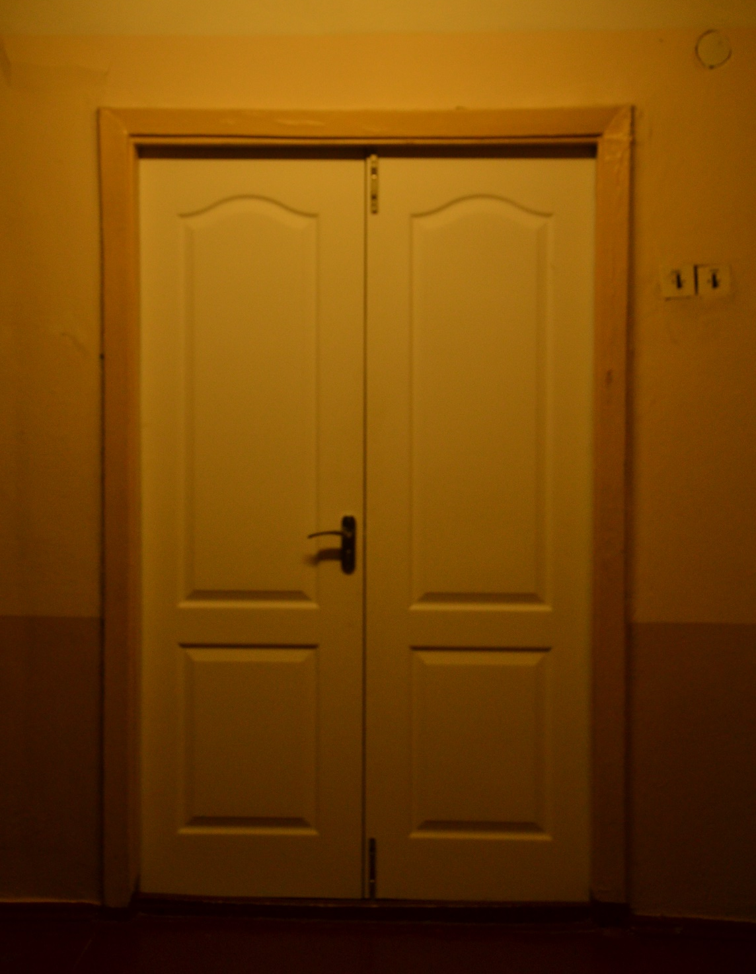
КОСМЕТИЧНІ РЕМОНТИ В ГУРТОЖИТКУ №4
ХОЛІВ, КОРИДОРІВ, БЛОКІВ, КУХОНЬ, ДУШОВИХ ТА ТУАЛЕТНИХ КІМНАТ;
ВСТАНОВЛЕНО 2 МЕТАЛОПЛАСТИКОВИХ БЛОКА ТА ВХІДНІ ДВЕРІ ДЛЯ СПОРТИВНОЇ ЗАЛИ.

Slide 14
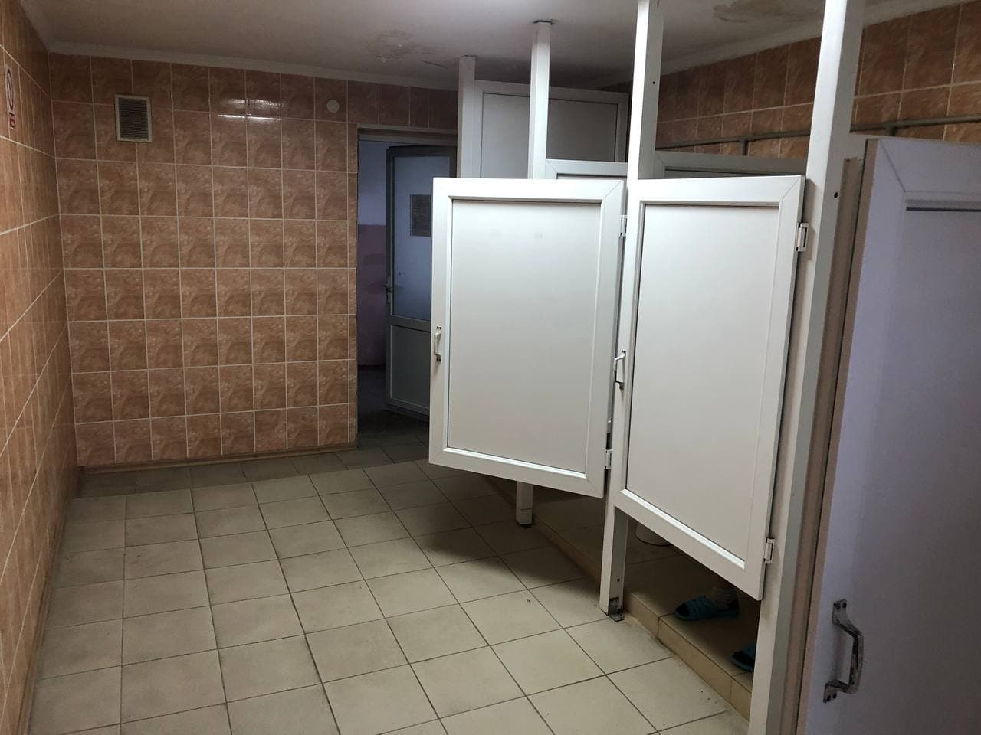
КАПІТАЛЬНИЙ РЕМОНТ З УКЛАДАННЯМ ГІДРОІЗОЛЯЦІЇ В ГУРТОЖИТКУ №2
ЗАМІНА САНТЕХНІЧНОГО ОБЛАДНАННЯ ЧОЛОВІЧИХ ТУАЛЕТНИХ КІМНАТ 3 ТА 5 ПОВЕРХІВ

Slide 15
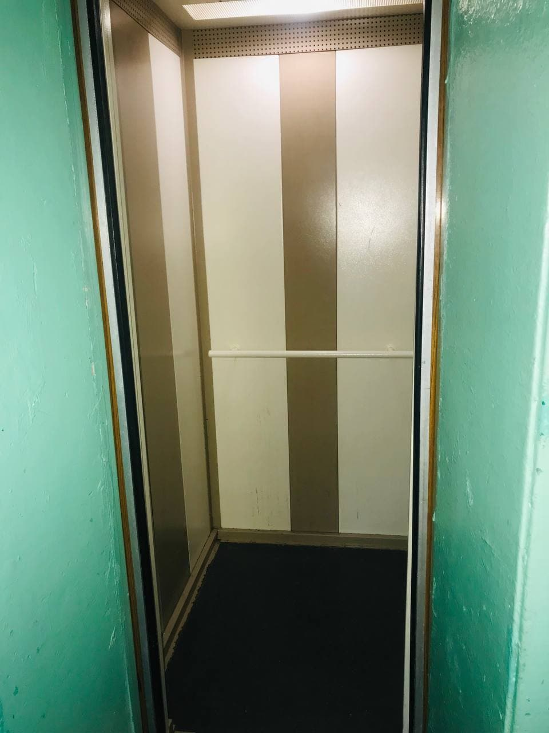
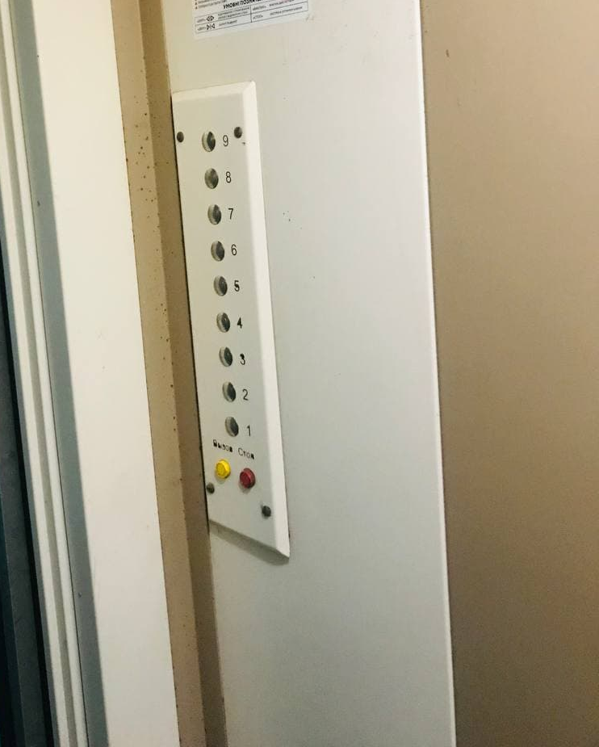
РЕМОНТ ЛІФТУ ГУРТОЖИТКУ №3

Slide 16
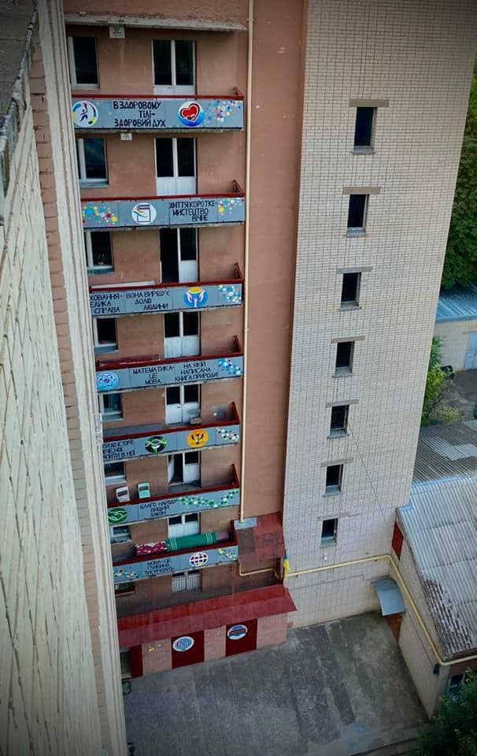
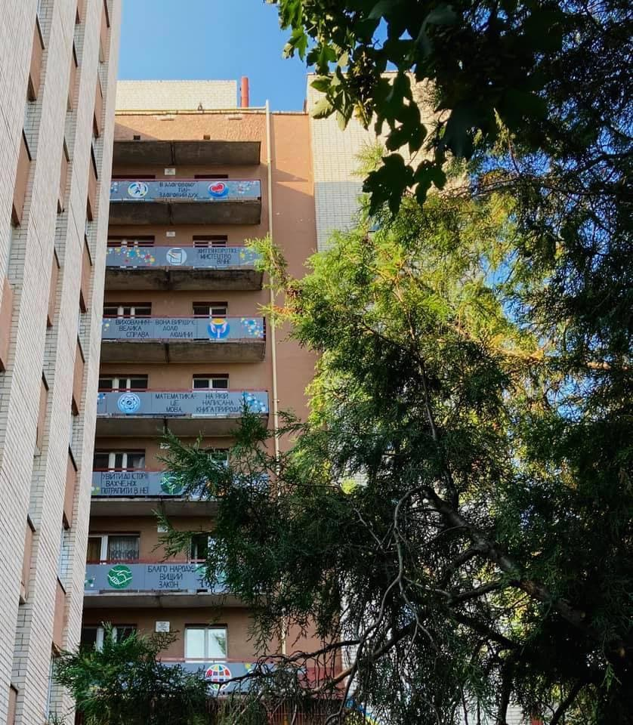
ОНОВЛЕННЯ БАЛКОНІВ В ГУРТОЖИТКУ №3

Slide 17
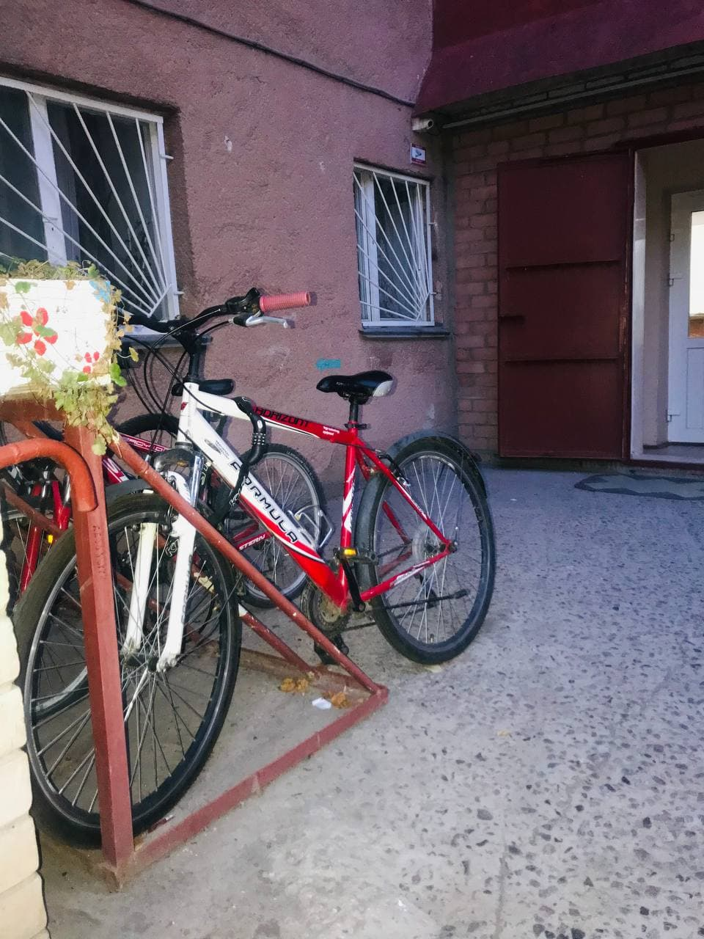
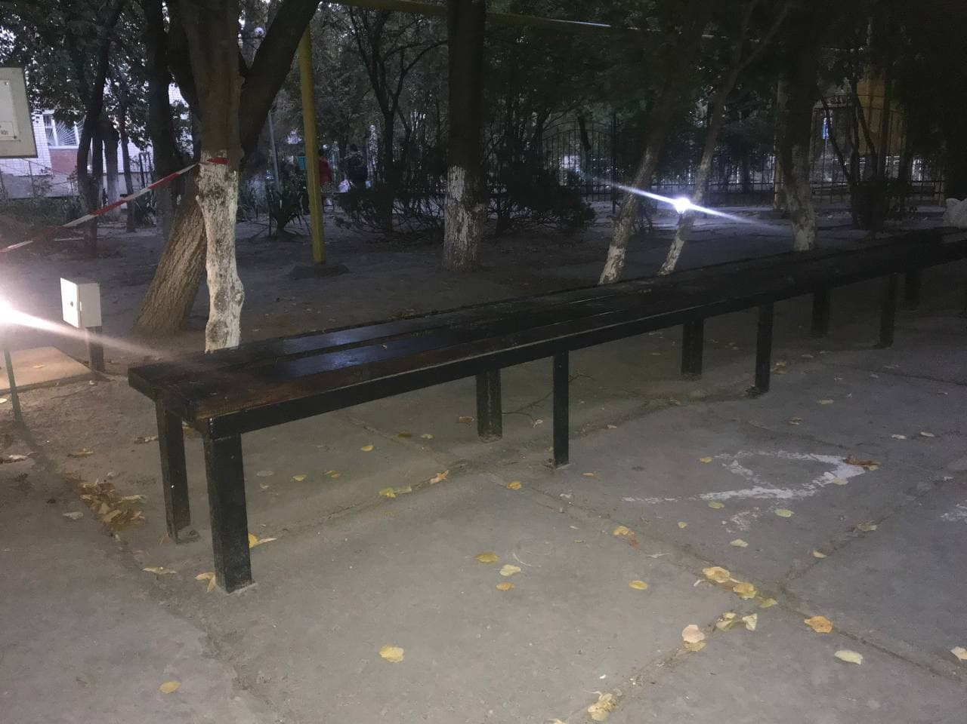
БЛАГОУСТРІЙ ТЕРИТОРІЙ
ВСТАНОВЛЕНО НОВІ ЛАВИ БІЛЯ ГУРТОЖИТКІВ;
ОБЛАШТОВАНО ВЕЛОСИПЕДНУ КІМНАТУ;
ВИКОНАНО БЕТОНУВАННЯ ПОДВІР’Я ТА ОЗДОБЛЕННЯ СХОДІВ ПЛИТКОЮ ГУРТОЖИТКУ №2;
ВСТАНОВЛЕНО ДОДАТКОВЕ ВУЛИЧНЕ ОСВІТЛЕННЯ.

Slide 18
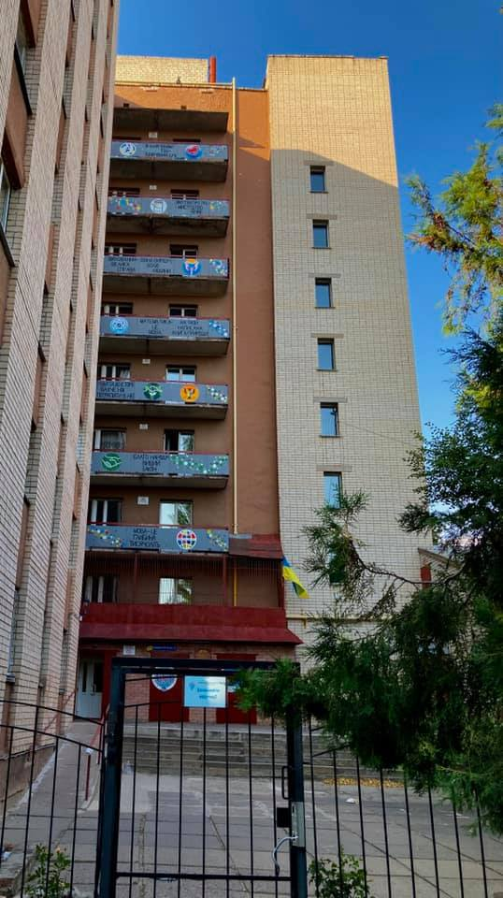
ОНОВЛЕННЯ ІНФРАСТРУКТУРИ:

Slide 19
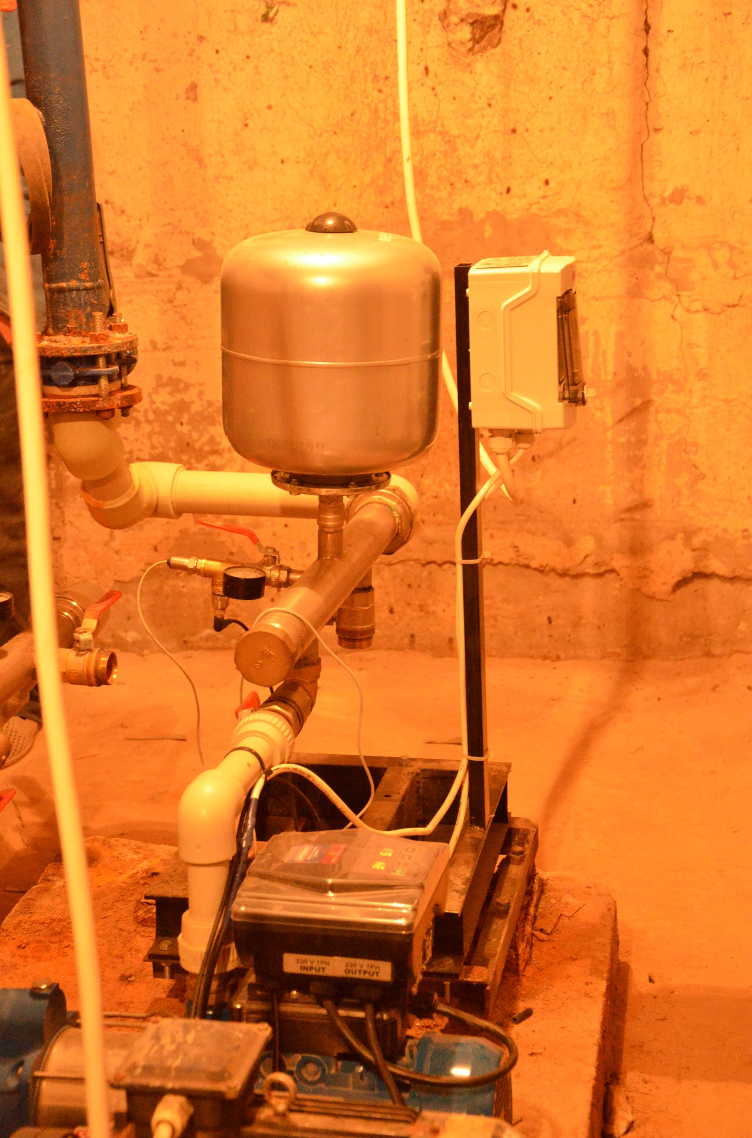
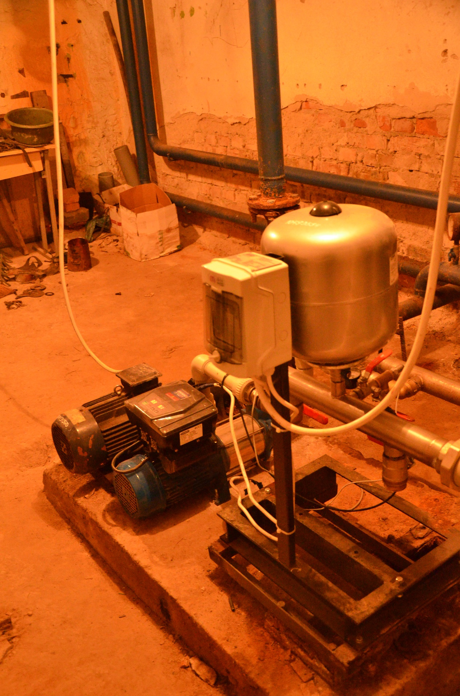
РЕМОНТ НАСОСНИХ СТАНЦІЙ ГУРТОЖИТКІВ №3-4

Slide 20
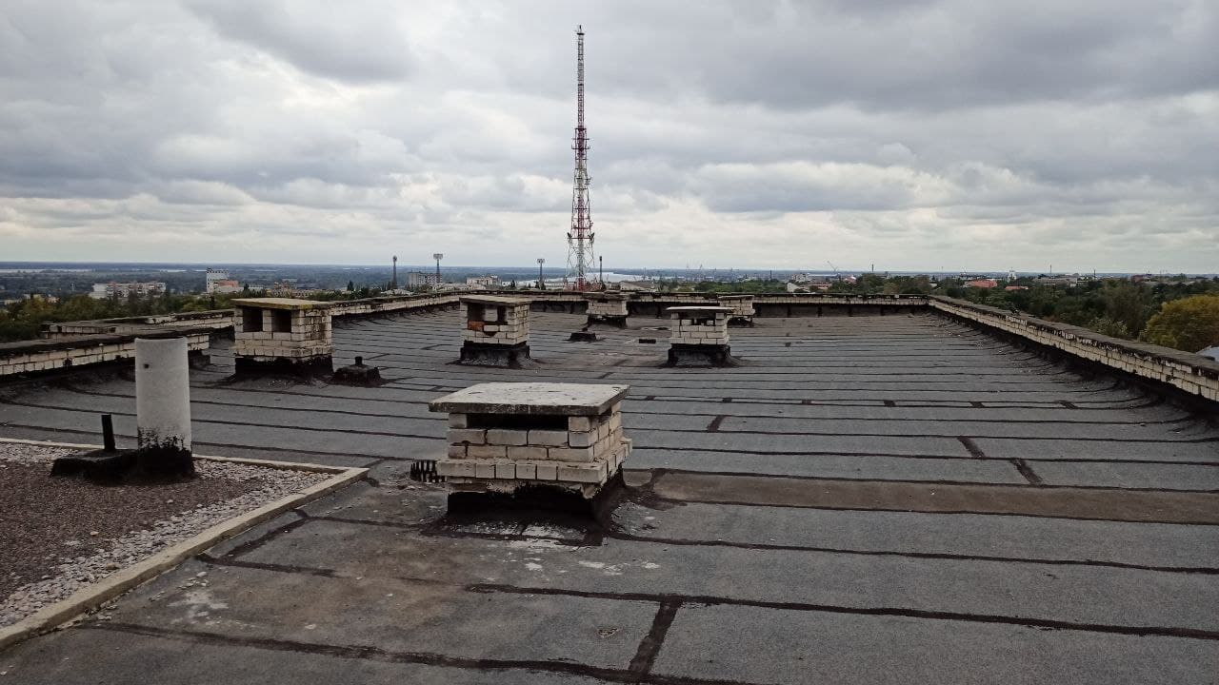
РЕМОНТ БУДІВЛІ КОТЕЛЬНІ НА ДАХУ ГУРТОЖИТКУ №3 ТА РЕМОНТ ПОКРІВЛІ ГУРТОЖИТУ №2

Slide 21

САНІТАРНИЙ СТАН
ПРОВЕДЕНО 4 ДЕЗІНСЕКЦІЇ ГУРТОЖИТКІВ.

Slide 22
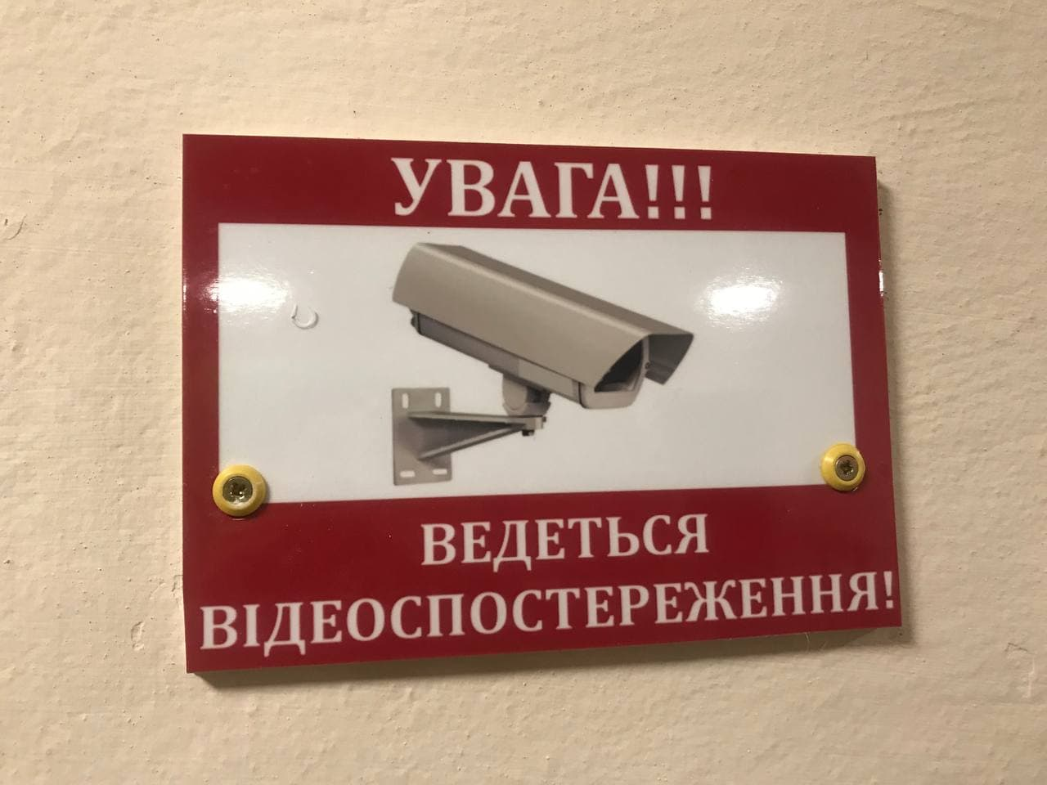
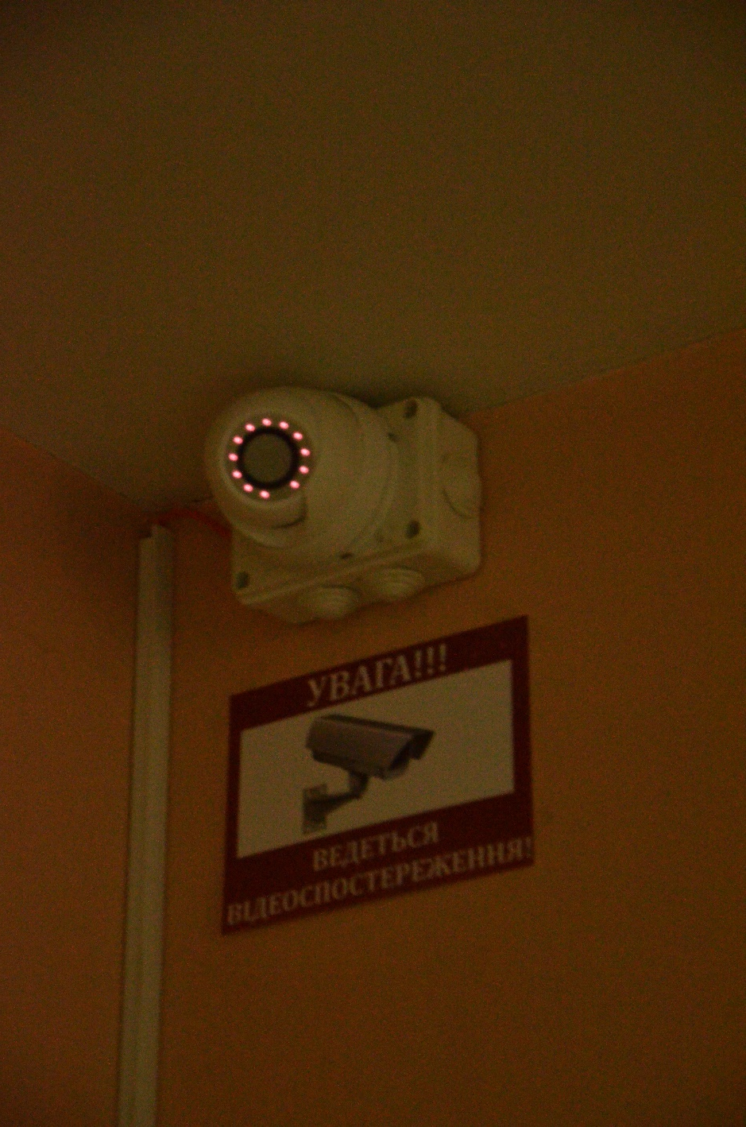
БЕЗПЕКА
РОЗШИРЕНО СИСТЕМУ ВІДЕОСПОСТЕРЕЖЕННЯ ГУРТОЖИТКІВ.

Slide 23
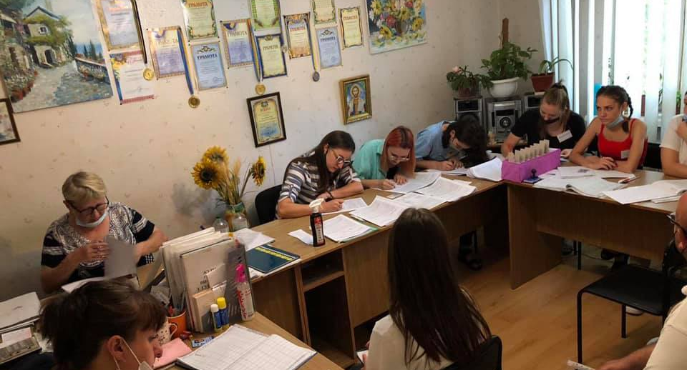
СТУДЕНТСЬКЕ САМОВРЯДУВАННЯ

Slide 24
ПІДГОТОВЛЕНО НОРМАТИВНО-ПРАВОВІ ДОКУМЕНТИ ДО ПОСЕЛЕННЯ
затверджено Правила внутрішнього розпорядку в гуртожитках студентського містечка ХДУ;
- затверджено бланки договорів на проживання;
- наказів та розпоряджень – 206;
- листів – 14.
2020-2021 | 2021-2022
засідань ради гуртожитку128 | засідань ради гуртожитку 12
збори оперативного загону 24 | Збори на поверхах 6
збори на поверхах 37 | збори на поверхах 17
рішення ради 278 | рішення ради 28
виховні заходи 64 | виховні заходи 9
оформлено куточків 89 | Оформлено куточків 1
Індивідуальні бесіди 500 | Індивідуальні бесіди 15

Slide 25
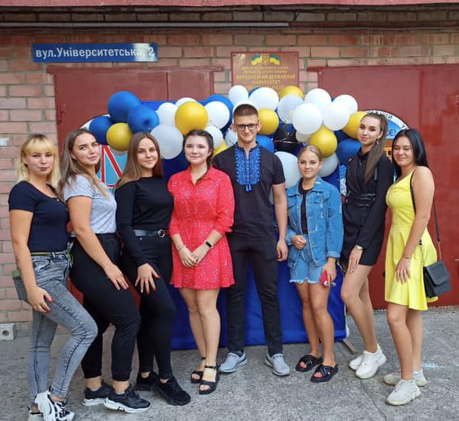
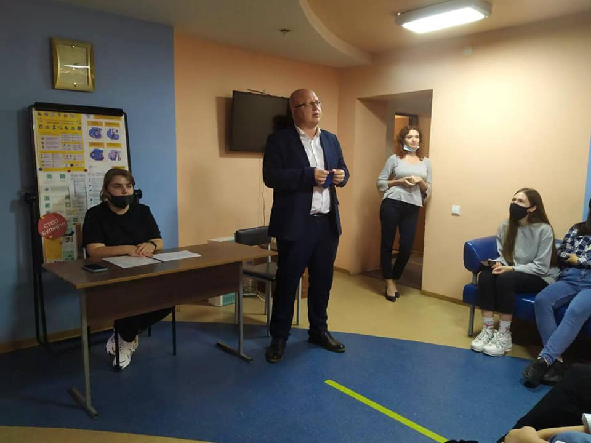
ВИХОВНА РОБОТА
Поселено мешканців протягом року 2020-2021 року- 376;
Поселено мешканців протягом року 2020-2021 року- 259;
16 виховних заходів та посвята;
23 інформаційних куточки;
1 анонімне анкетування;
неодноразове засідання студактивів.

Slide 26
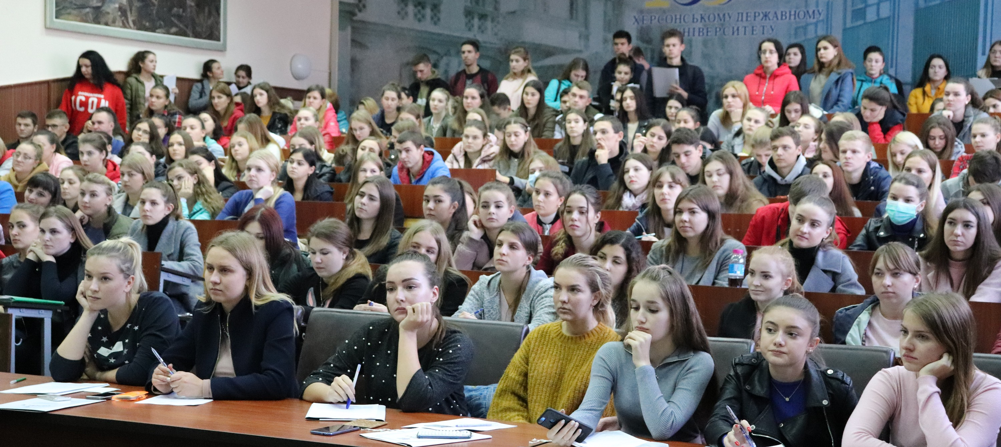
ОФОРМЛЕНО СУБСИДІЙ 150 МЕШКАНЦІВ

Slide 27
ФІНАНСИ
АНАЛІЗ ДІЯЛЬНОСТІ СМ У 2020-2021 ТА 2021-2022 н.р.
Рік | Надходження (грн.) | Видатки (грн.) | Перехідний залишок (грн.) | Невідшкодовані кошти (проживання дітей сиріт та дітей пбп) (грн.)
2020р. | 6 502 305 | 6 588 354 | -86 048 | 289 382
2021р. (станом на 01.09) | 5 006 979 | 5 069 219 | -148 288 | 169 336

Slide 28

ВОЛОНТЕРСЬКА ДІЯЛЬНІСТЬ
Приймали активну участь у благодійній акції на допомогу Марії Сахно та був проведений збір коштів на лікування Філоненко Степана студента педагогічного факультету. Зібрані кошти було перераховано на відповідні рахунки.

Slide 29
КІЛЬКІСТЬ СТУДЕНТІВ, ПРОЖИВАЮЧИХ У ГУРТОЖИТКАХ СМ (за факультетами)
АНАЛІТИКА
Факультет | МФ | ПФ | ФБГЕ | ФБП | ФКМ | ФКНМФ | ФПІС | ФУІФЖ | ФФВС | Загалом:
1 курс | 11 | 42 | 31 | 13 | 12 | 19 | 17 | 22 | 23 | 190
Всього: | 73 | 170 | 93 | 105 | 61 | 69 | 47 | 123 | 101 | 842

